Slide 1
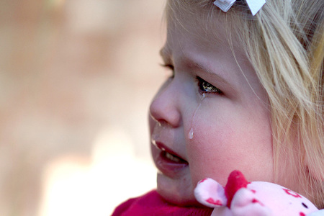
VIOLENCIA FÍSICA EN EL DEPARTAMENTO DE
SANTA CRUZ - BARRIO DE SAN ANTONIO
Nombre: Lidia Ticona Hilaquita
Identidad:8770165 cbba.
Celular: 69441255

Slide 2
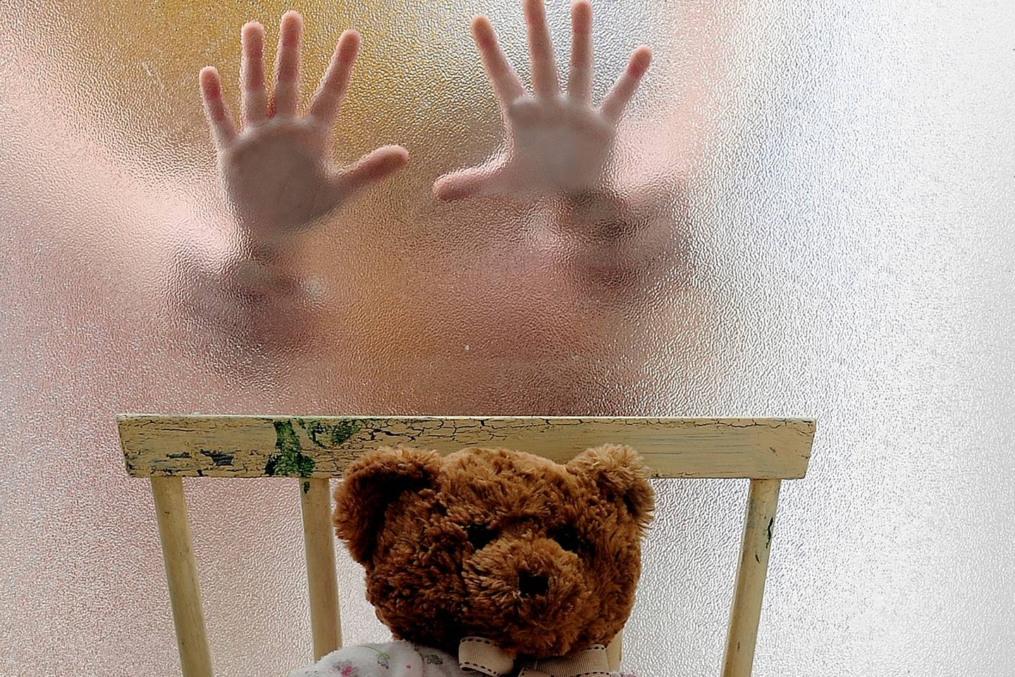
El caso se presentó el domingo 16 de enero de 2022 en el departamento de Santa Cruz- Barrio de San Antonio, Marcelina Calderón de 29 años de edad intento ahogar a su bebe (femenino) de 7 meses a horas 13:30 PM, en una laguna que está ubicada en el km 9 de la doble vía de la guardia.
Se identificó que, a causa de la violencia, la menor tiene secuelas emocionales, conductuales y físicas ante los actos de sucedidos como: falta de sueño, llantos durante la noche, fiebre, trastornos de pánico, retraso de desarrollo, temor, miedo y molestias.

Slide 3
PROBLEMA:
La niña de 7 meses presenta problemas de salud mental a causa de la violencia física que sufrió por la progenitora en el departamento de santa cruz – barrio de san Antonio en el año 2022.

Slide 4
HIPÓTESIS:
1.Las instituciones darán replicas de prevención de la violencia a niños/as, adolescentes y padres de familia para la reflexión de la población y así disminuir la violencia.
2.La desintegración de la familia nuclear provoca distintos tipos de violencia.
3.Las organizaciones, instituciones públicas ayudaran con la atención física, psicología a la menor.
4.La integración de una escuela de padres en el Barrio dará solución a las conductas y actos de los mismos.
5.El rol que cumple la familia extensa es fundamental para que la niña de 7 meses supere la situación de violencia y muestre mejoras con respecto a las secuelas.

Slide 5
PLAN DE ACCIÓN
Objetivo específico:
Establecer espacios de terapias para la menor y su familia para evitar daños psicológicos más adelante.
Dar a conocer a la comunidad las causas y consecuencias que pueden generar la violencia para identificarlas y actuar a tiempo.
Promover la participación de prevención activa de las instituciones para evitar violencia física infantil en la población.
RESULTADO
Se realizó terapias a la menor.
Se logró dar información a los padres de familia y a la comunidad por medio de talleres sobre el tema de violencia física, con énfasis niños, niñas y adolescentes.

Slide 6
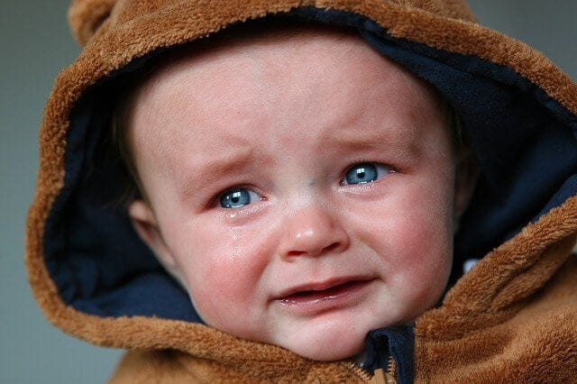
A continuación, se presentará la matriz de seguimiento al plan de acción y la matriz general de evaluación:
MATRIZ DE SEGUIMIENTO AL PLAN DE ACCIÓN
Resultados alcanzados | Se realizó terapias a la menor. Se realizó terapias a los familiares cercanos dela menor. Se logró dar información a los padres de familia y a la comunidad el tema de violencia física. Tratamiento de las lesiones Medidas para garantizar la seguridad de la menor.

Slide 7
Indicadores alcanzados | 2 veces por semana, durante 3 meses se realizó terapias a la niña. 6 talleres a padres de familia sobre la prevención de violencia física y maltrato infantil. 4 Campañas masivas para informar las causas y consecuencias de la violencia física a mejores de edad. 50% de las personas tomo conciencia respecto a la prevención de la violencia física infantil. 5 unidad educativa del municipio implementan el tema de violencia física infantil. 70% de los niños y adolescentes identificaron los tipos de violencia. 50% de los padres de familia de la comunidad conocieron las normas y leyes. 20% de los padres de familia conocieron las instituciones que se pude denunciar la violencia física.

Slide 8
Actividades desarrolladas | Ayuda profesional a la menor para aprender a confiar en los de más nuevamente. Se enseñó a la menor comportamientos y relaciones normales. Terapias cognitivo-conductual centrada en el trauma. Talleres de sensibilización con los padres de familia. Utilizar medios de comunicación directos (WhatsApp, Facebook, radio y otros). Medios de información (folletos, pasa calles y otros). Capacitar a los niños/as y adolescentes sobre la violencia infantil. Crear conciencia mediante exposiciones en la plaza principal de la comunidad. Reflexiones de la violencia tomando ejemplos de distintos casos en el país.

Slide 9
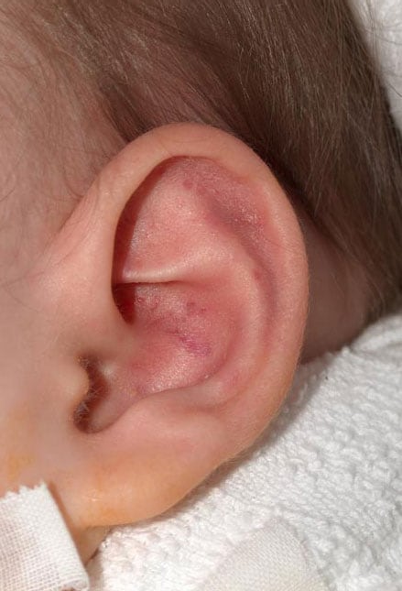
Porcentaje de ejecución en relación a los resultados | 100% de terapias a la menor. 70% de talleres a los padres de familia de la comunidad. 70% de campañas masivas para informar las causas y consecuencias. 100% de unidades educativas implementaron el tema de violencia física infantil. 80% de las personas tomo concia de la violencia. 70% de los niños y adolescentes identificaron los tipos de violencia. 50% de los padres de familia de la comunidad conocen las normas y leyes. 20% de los padres de familia conocieron las instituciones que se pude denunciar la violencia física.

Slide 10
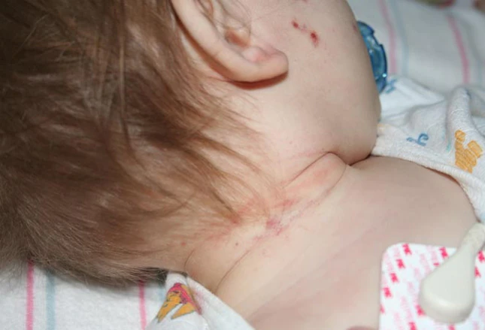
MATRIZ GENERAL DE EVALUACIÓN
MEDIOS DE VERIFICACIÓN
Reuniones Presencia de la comunidad. Presencia de la familia y la menor afectada. Materiales de escritorio. Materiales audiovisuales. Lista de participantes. Fotografías Terapias realizadas.
TÉCNICAS
Entrevistas. Observación. Guía del taller. Visitas Grupo focal
RESPONSABLE
La Defensorías de la Niñez y Adolescencia (DNA). Servicio Legal Integrales Municipales (SLIM). Servicio de Gestión Social (SEDEGES). UNICEF Fondo de las Naciones Unidas para la Infancia.

